Slide 1


브로큰 베이 교구 한인 천주교회
KOREAN CATHOLIC COMMUNITY BROKEN BAY
2026년 6월 14일
연중 제11주일

Slide 2

미사전
묵주기도

Slide 3

환희의 신비
1단 마리아께서 예수님을
잉태하심을 묵상합시다
2단 마리아께서 엘리사벳을
찾아보심을 묵상합시다
3단 마리아께서 예수님을
낳으심을 묵상합시다
4단 마리아께서 예수님을 성전에
바치심을 묵상합시다
5단 마리아께서 잃으셨던 예수님을
성전에서 찾으심을 묵상합시다
가톨릭 기도서 © 한국천주교중앙협의회

Slide 4

빛의 신비
1단 예수님께서 세례받으심을
묵상합시다
2단 예수님께서 카나에서 첫 기적을
행하심을 묵상합시다
3단 예수님께서 하느님 나라를
선포하심을 묵상합시다
4단 예수님께서 거룩하게
변모하심을 묵상합시다
5단 예수님께서 성체성사를
세우심을 묵상합시다
가톨릭 기도서 © 한국천주교중앙협의회

Slide 5

1단 예수님께서 우리를 위하여
피땀 흘리심을 묵상합시다
2단 예수님께서 우리를 위하여
매맞으심을 묵상합시다
3단 예수님께서 우리를 위하여
가시관 쓰심을 묵상합시다
4단 예수님께서 우리를 위하여
십자가 지심을 묵상합시다
5단 예수님께서 우리를 위하여 십자가에 못박혀 돌아가심을 묵상합시다
고통의 신비
가톨릭 기도서 © 한국천주교중앙협의회

Slide 6

영광의 신비
1단 예수님께서 부활하심을
묵상합시다
2단 예수님께서 승천하심을
묵상합시다
3단 예수님께서 성령을
보내심을 묵상합시다
4단 예수님께서 마리아를 하늘에
불러올리심을 묵상합시다
5단 예수님께서 마리아께 천상
모후의 관을 씌우심을 묵상합시다
가톨릭 기도서 © 한국천주교중앙협의회

Slide 7
성모 찬송
○ 모후이시며 사랑이 넘친 어머니,
우리의 생명, 기쁨, 희망이시여,
● 당신 우러러 하와의 그 자손들이
눈물을 흘리며 부르짖나이다.
슬픔의 골짜기에서.
○ 우리들의 보호자 성모님,
불쌍한 저희를
인자로운 눈으로 굽어보소서.
가톨릭 기도서 © 한국천주교중앙협의회

Slide 8
성모 찬송
● 귀양살이 끝날 때에
당신의 아들 우리 주 예수님 뵙게 하소서. 너그러우시고 자애로우시며
오! 아름다우신 동정 마리아님.
○ 천주의 성모님, 저희를 위하여 빌어 주시어
● 그리스도께서 약속하신
영원한 생명을 얻게 하소서.
가톨릭 기도서 © 한국천주교중앙협의회

Slide 9
성모 찬송
† 기도합시다
하느님, 외아드님께서 삶과 죽음과 부활로
저희에게 영원한 구원을 마련해 주셨나이다. 복되신 동정 마리아와 함께
이 신비를 묵상하며 묵주 기도를 바치오니
저희가 그 가르침을 따라
영원한 생명을 얻게 하소서.
우리 주 그리스도를 통하여 비나이다.
◎ 아 멘.
가톨릭 기도서 © 한국천주교중앙협의회

Slide 10


Slide 11

미사가 시작되오니
핸드폰 설정을
확인하시기 바랍니다

Slide 13
예수 성심께 천하 만민을 바치는 기도
○ 지극히 어지신 구세주 예수님,
주님 앞에 꿇어 경배하오니
저희를 굽어살피소서.
● 저희는 이미 주님의 백성이오니
언제나 주님과 함께 살아가기를 바라나이다.
주님과 하나 되고자
오늘 저희를 주님의 성심께 봉헌하나이다.

Slide 14
○ 주님을 일찍이 알아 모시지 못한 사람도 많고
주님을 알고도 주님의 계명을 저버리고
주님을 떠난 사람도 많사오니.
● 지극히 인자하신 예수님,
이런 사람들도 다 불쌍히 여기시어
주님의 성심께 이끌어 들이소서.

Slide 15
○ 주님께서는 목자이시니
주님을 떠나지 않은 사람들을 보살피시고
이미 주님을 떠난 사람들은
다시 아버지 집으로 돌아오게 하시어
굶어 죽는 일이 없게 하소서.
● 옹졸한 고집에 사로잡힌 사람들이나
불목하여 갈린 사람들도 부르시어
저희가 모두 같은 신앙을 고백하며
한 우리에서 한 목자 밑에 살게 하소서.

Slide 16
○ 주님, 거룩한 교회를 평화의 깃발로 세우시고
모든 나라에 참된 평화를 주시어
온 세상 어디서나 입을 모아
저희를 구원하신 거룩하신 성심께
영원히 찬미와 영광과 흠숭을 드리게 하소서.
◎ 아 멘
○ 예수 성심,
● 이 세상에 주님의 나라를 세우소서.

Slide 18
입당송
◎ 주님, 부르짖는 제 소리 들어 주소서. 저를 도와주소서. 제 구원의 하느님, 저를 내쫓지 마소서, 버리지 마소서.
전례문 © 한국천주교중앙협의회

Slide 20
입 당
57

Slide 21
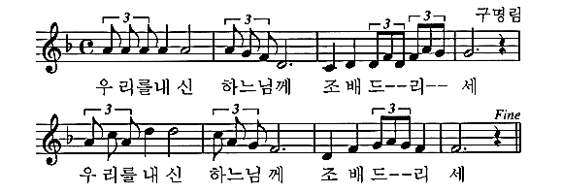
입당 57 우리는 목장의 백성이로세
가톨릭 성가 © 한국천주교중앙협의회

Slide 22
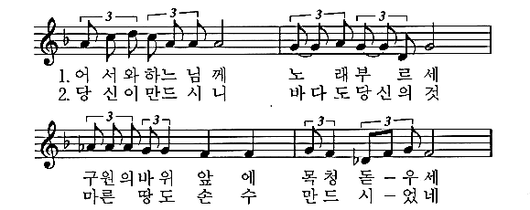
입당 57 우리는 목장의 백성이로세
가톨릭 성가 © 한국천주교중앙협의회

Slide 23
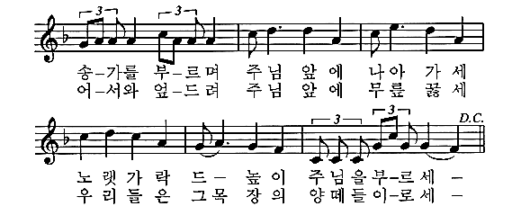
입당 57 우리는 목장의 백성이로세
가톨릭 성가 © 한국천주교중앙협의회

Slide 25
† 성부와 성자와 성령의 이름으로
◎ 아멘
† 주님께서 여러분과 함께
◎ 또한 사제의 영과 함께
전례문 © 한국천주교중앙협의회

Slide 27

Greeting

Slide 29
성수 예식

Slide 31
성수 예식
† 사랑하는 형제 여러분,
우리가 받은 세례를 기념하기 위하여
사용할 이 물에 우리 주 하느님께서
강복하여 주시기를 간절히 청합시다. 주님께서는 우리가 이미 받은 성령께 충실히 머물도록 친히 우리를 도와주실 것입니다.
전례문 © 한국천주교중앙협의회

Slide 33
성수 예식
† 전능하시고 영원하신 주 하느님,
주님께서는 생명의 샘이며 정화의 원천인 물로 사람들이 깨끗해지고
영원한 생명을 얻게 하셨나이다.
청하오니, 이 물에 † 강복하시어
주님의 날인 오늘, 이 성수의 힘을 입게 하소서.
전례문 © 한국천주교중앙협의회

Slide 34
성수 예식
또한 이 성수로 주님의 은총과 생명의 샘인 세례를 저희 안에 새롭게 하시고
저희를 모든 악에서 보호하시어
깨끗한 마음으로 주님께 나아가
구원의 은총을 받을 수 있게 하소서.
우리 주 그리스도를 통하여 비나이다.
◎ 아 멘.
전례문 © 한국천주교중앙협의회

Slide 36
성수 예식
ASPERGES ME
정화수의 채로 뿌리시면 저 깨끗하여지리이다.
Asperges me, Domine hyssopo, et mundabor:
Thou shalt sprinkle me, O Lord, with hyssop and I shall be cleaned:
저를 씻어주소서, 눈보다 더 희어지리이다.
Lavabis me, et super nivem dealbabor.
Thou shalt wash me I shall become whiter than snow.
전례문 © 한국천주교중앙협의회

Slide 37
성수 예식
ASPERGES ME
주님 자비하시니 저를 불쌍히 여기소서.
애련함이 크오시니, 저의 죄를 없이 하소서.
Miserere mei, Deus, secundum magnam misericordiam tuam.
Have mercy on me, O God, according to Thy great mercy.
전례문 © 한국천주교중앙협의회

Slide 38
성수 예식
ASPERGES ME
영광이 성부와 성자와 성령께
Gloria Patri, et Filio, et Spiritui Sancto:
Glory be to the Father and to the Son and to the Holy Spirit.
처음과 같이 이제와 항상 영원히 아멘.
Sicut erat in principio, et nunc, et semper,
et in saecula saeculorum. Amen.
As it was in the beginning is now, and will be forever. Amen.
전례문 © 한국천주교중앙협의회

Slide 40
성수 예식
† 전능하신 하느님,
저희 죄를 씻어 주시고
저희가 거행하는 이 성찬의 제사로
하늘 나라의 잔치에 참여하게 하소서.
◎ 아 멘.
전례문 © 한국천주교중앙협의회

Slide 42

대영광송 326
Gloria
하 늘 높 은 데 서 는 하 느 님 께 영 광
땅에서는 주님께서 사랑하시 는 사 람 들 에게
가톨릭 성가 © 한국천주교중앙협의회

Slide 43

대영광송 326
Gloria
평 화 주 하느님 하늘의 임 금 님
전 능하신 아버지 하 느 님
가톨릭 성가 © 한국천주교중앙협의회

Slide 44

대영광송 326
Gloria
주님을 기 리 나이다 찬미하 나 이 다
주님을 흠숭 하 나이다 찬양 하 나 이 다
가톨릭 성가 © 한국천주교중앙협의회

Slide 45

대영광송 326
Gloria
주 님 영 광 크 시 오 니 감 사 하 나 이 다
외 아 들 주 예 ~ 수 그리 ~ ~ 스도 님
가톨릭 성가 © 한국천주교중앙협의회

Slide 46

대영광송 326
Gloria
주 하 느 님 성 부 의 아 드 님 하 느
님 의 어 ~ ~ ~ ~ ~ ~ ~ 린 양
가톨릭 성가 © 한국천주교중앙협의회

Slide 47

대영광송 326
Gloria
세 상의 죄 를 없 애 시 는 주 님 저희에게
자 비를 베푸소 서 세 상의 죄 를 없
가톨릭 성가 © 한국천주교중앙협의회

Slide 48

대영광송 326
Gloria
애 시는 주 님 저희의 기 도를 들어주소 서
성 부 오 른 편 에 앉 아 계 신 ~ 주 님
가톨릭 성가 © 한국천주교중앙협의회

Slide 49

대영광송 326
Gloria
저 희 에 게 자 비 를 베 푸 소 서
홀 로 거 룩 ~ 하 시 ~ 고 홀 로
가톨릭 성가 © 한국천주교중앙협의회

Slide 50

대영광송 326
Gloria
주 님 ~ 이 시 ~ 며 홀 로 높 으 신
예 수 그리스도님 성 령 과 함 ~ 께
가톨릭 성가 © 한국천주교중앙협의회

Slide 51

대영광송 326
Gloria
아버지 하 느 님~ 의 영 광 안 에
계 시 ~ 나 이~ 다 아 멘
가톨릭 성가 © 한국천주교중앙협의회

Slide 53
제 1 독서
탈출기의 말씀입니다.
The Liturgy of the Word
First Reading
전례문 © 한국천주교중앙협의회

Slide 54
그 무렵 이스라엘 자손들은 2 시나이 광야에 이르러 그 광야에 진을 쳤다. 이렇게 이스라엘은 그곳 산 앞에 진을 쳤다. 3 모세가 하느님께 올라가자, 주님께서 산에서 그를 불러 말씀하셨다.
“너는 야곱 집안에게 이렇게 말하여라. 이스라엘 자손들에게 알려 주어라. 4 ‘너희는 내가 이집트인들에게 무엇을 하고 어떻게 너희를 독수리 날개에 태워 나에게 데려왔는지 보았다.
전례문 © 한국천주교중앙협의회

Slide 55
5 이제 너희가 내 말을 듣고 내 계약을 지키면,
너희는 모든 민족들 가운데에서 나의 소유가 될 것이다. 온 세상이 나의 것이다. 6 그리고 너희는 나에게 사제들의 나라가 되고 거룩한 민족이 될 것이다.’”
전례문 © 한국천주교중앙협의회

Slide 56
주님의 말씀입니다.
◎ 하느님, 감사합니다.
전례문 © 한국천주교중앙협의회

Slide 58
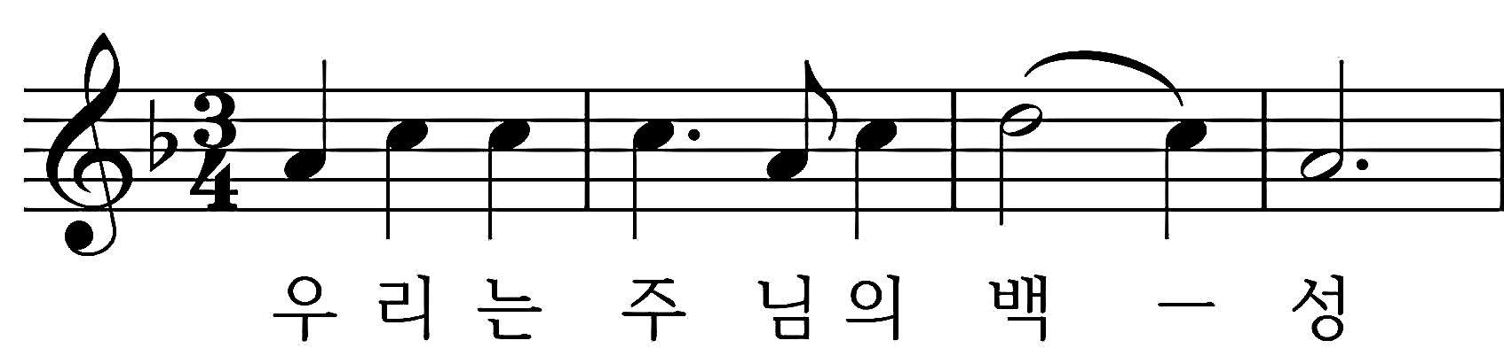
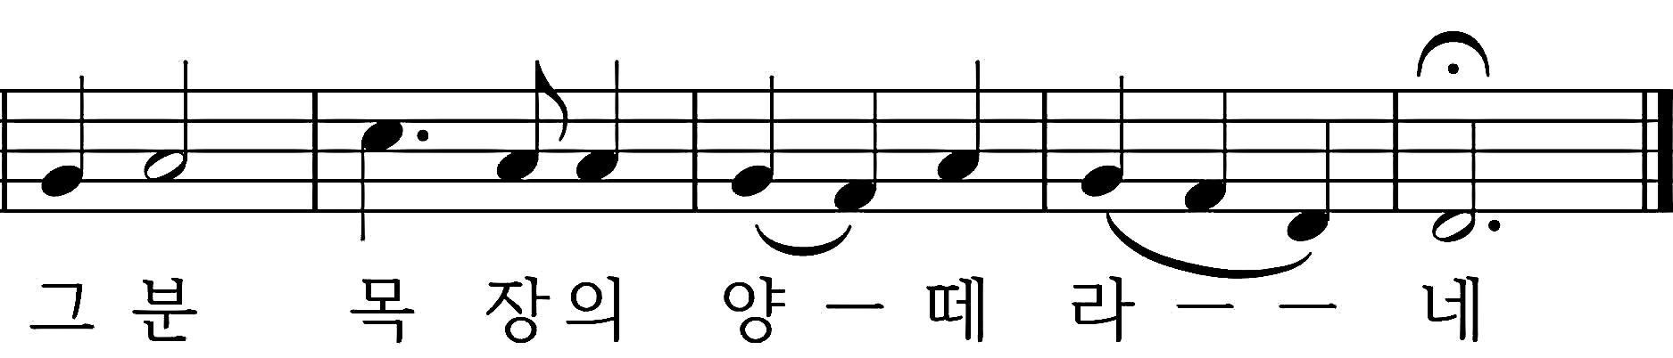
화 답 송 시편 100(99),1-2.3.5(◎ 3ㄷ 참조)
Responsorial Psalm
전례문 © 한국천주교중앙협의회, 출처: 박원주 <화답송과 시편의 노래> 2022

Slide 59
화 답 송 시편 100(99),1-2.3.5(◎ 3ㄷ 참조)
Responsorial Psalm
○ 온 세상아, 주님께 환성 올려라. 기뻐하며 주님을 섬겨라. 환호하며 그분 앞에 나아가라. ◎
전례문 © 한국천주교중앙협의회, 출처: 박원주 <화답송과 시편의 노래> 2022

Slide 60
화 답 송 시편 100(99),1-2.3.5(◎ 3ㄷ 참조)
Responsorial Psalm
전례문 © 한국천주교중앙협의회, 출처: 박원주 <화답송과 시편의 노래> 2022

Slide 61
화 답 송 시편 100(99),1-2.3.5(◎ 3ㄷ 참조)
Responsorial Psalm
○ 너희는 알아라, 주님은 하느님이시다. 그분이 우리를 지으셨으니 우리는 그분의 것, 그분의 백성, 그분 목장의 양 떼라네. ◎
전례문 © 한국천주교중앙협의회, 출처: 박원주 <화답송과 시편의 노래> 2022

Slide 62
화 답 송 시편 100(99),1-2.3.5(◎ 3ㄷ 참조)
Responsorial Psalm
전례문 © 한국천주교중앙협의회, 출처: 박원주 <화답송과 시편의 노래> 2022

Slide 63
화 답 송 시편 100(99),1-2.3.5(◎ 3ㄷ 참조)
Responsorial Psalm
○ 주님은 참으로 좋으시고, 그분 자애는 영원하시며, 그분 진실은 대대에 이르신다. ◎
전례문 © 한국천주교중앙협의회, 출처: 박원주 <화답송과 시편의 노래> 2022

Slide 64
화 답 송 시편 100(99),1-2.3.5(◎ 3ㄷ 참조)
Responsorial Psalm
전례문 © 한국천주교중앙협의회, 출처: 박원주 <화답송과 시편의 노래> 2022

Slide 66
제 2 독서
사도 바오로의 로마서 말씀입니다.
The Liturgy of the Word
Second Reading
전례문 © 한국천주교중앙협의회

Slide 67
형제 여러분, 6 우리가 아직 나약하던 시절,
그리스도께서는 정해진 때에 불경한 자들을 위하여 돌아가셨습니다. 7 의로운 이를 위해서라도 죽을 사람은 거의 없습니다. 혹시 착한 사람을 위해서라면 누가 죽겠다고 나설지도 모릅니다. 8 그런데 우리가 아직 죄인이었을 때에
그리스도께서 우리를 위하여 돌아가심으로써,
하느님께서는 우리에 대한 당신의 사랑을 증명해 주셨습니다. 9 그러므로 이제 그분의 피로 의롭게
전례문 © 한국천주교중앙협의회

Slide 68
된 우리가 그분을 통하여 하느님의 진노에서 구원을 받게 되리라는 것은 더욱 분명합니다. 10 우리가 하느님의 원수였을 때에 그분 아드님의 죽음으로 그분과 화해하게 되었다면, 화해가 이루어진 지금 그 아드님의 생명으로 구원을 받게 되리라는 것은 더욱 분명합니다. 11 그뿐 아니라 우리는 또한 우리 주 예수 그리스도를 통하여
하느님을 자랑합니다. 이 그리스도를 통하여 이제 화해가 이루어진 것입니다.
전례문 © 한국천주교중앙협의회

Slide 69
주님의 말씀입니다.
◎ 하느님, 감사합니다.
전례문 © 한국천주교중앙협의회

Slide 71
복음 환호송
ALLELUIA
◎ 알렐루야.
○ 하느님 나라가 가까이 왔다. 회개하고 복음을 믿어라.
◎ 알렐루야.
전례문 © 한국천주교중앙협의회

Slide 73
복 음
GOSPEL
주님께서 여러분과 함께
또한 사제의 영과 함께
마태오가 전한 거룩한 복음입니다.
주님 영광 받으소서
전례문 © 한국천주교중앙협의회

Slide 74
그때에 예수님께서는 36 군중을 보시고 가엾은 마음이 드셨다. 그들이 목자 없는 양들처럼 시달리며 기가 꺾여 있었기 때문이다. 37 그래서 제자들에게 말씀하셨다. “수확할 것은 많은데 일꾼은 적다. 38 그러니 수확할 밭의 주인님께 일꾼들을 보내 주십사고 청하여라.” 10,1 예수님께서 열두 제자를 가까이 부르시고
그들에게 더러운 영들에 대한 권한을 주시어,
그것들을 쫓아내고 병자와 허약한 이들을 모두
전례문 © 한국천주교중앙협의회

Slide 75
고쳐 주게 하셨다. 2 열두 사도의 이름은 이러하다.
베드로라고 하는 시몬을 비롯하여 그의 동생 안드레아, 제베대오의 아들 야고보와 그의 동생 요한, 3 필립보와 바르톨로메오, 토마스와 세리 마태오, 알패오의 아들 야고보와 타대오, 4 열혈당원 시몬, 그리고 예수님을 팔아넘긴 유다 이스카리옷이다. 5 예수님께서 이 열두 사람을 보내시며 이렇게 분부하셨다. “다른 민족들에게 가는 길로 가지 말고, 사마리아인들의 고을에도
전례문 © 한국천주교중앙협의회

Slide 76
들어가지 마라. 6 이스라엘 집안의 길 잃은 양들에게 가라. 7 가서 ‘하늘 나라가 가까이 왔다.’ 하고 선포하여라. 8 앓는 이들을 고쳐 주고 죽은 이들을 일으켜 주어라. 나병 환자들을 깨끗하게 해 주고 마귀들을 쫓아내어라. 너희가 거저 받았으니 거저 주어라.”
전례문 © 한국천주교중앙협의회

Slide 77
주님의 말씀입니다.
◎ 그리스도님, 찬미합니다.
전례문 © 한국천주교중앙협의회

Slide 79
니케아신경
PROFESSION OF FAITH
† 한 분이신 하느님을
저는 믿나이다, 전능하신 아버지
하늘과 땅과 유형무형한 만물의 창조주를 믿나이다.
또한 한 분이신 주 예수 그리스도, 하느님의 외아들
영원으로부터 성부에게서 나신 분을 믿나이다.
하느님에게서 나신 하느님, 빛에서 나신 빛
참 하느님에게서 나신 참 하느님으로서,
가톨릭 기도서 © 한국천주교중앙협의회

Slide 80
니케아신경
PROFESSION OF FAITH
창조되지 않고 나시어
성부와 한 본체로서 만물을 창조하셨음을 믿나이다.
성자께서는 저희 인간을 위하여, 저희 구원을 위하여
하늘에서 내려오셨음을 믿나이다.
(고개를 숙이며)
또한 성령으로 인하여 동정 마리아에게서
육신을 취하시어 사람이 되셨음을 믿나이다.
가톨릭 기도서 © 한국천주교중앙협의회

Slide 81
니케아신경
PROFESSION OF FAITH
본시오 빌라도 통치 아래서 저희를 위하여
십자가에 못박혀 수난하고 묻히셨으며
성서 말씀대로 사흗날에 부활하시어
하늘에 올라 성부 오른편에 앉아계심을 믿나이다.
그분께서는 산 이와 죽은 이를 심판하러
영광 속에 다시 오시리니
그분의 나라는 끝이 없으리이다.
또한 주님이시며 생명을 주시는 성령을 믿나이다.
가톨릭 기도서 © 한국천주교중앙협의회

Slide 82
니케아신경
PROFESSION OF FAITH
성령께서는 성부와 성자에게서 발하시고
성부와 성자와 더불어 영광과 흠숭을 받으시며
예언자들을 통하여 말씀하셨나이다.
하나이고 거룩하고 보편되며
사도로부터 이어오는 교회를 믿나이다.
죄를 씻는 유일한 세례를 믿으며
죽은 이들의 부활과 내세의 삶을 기다리나이다.
아 멘
가톨릭 기도서 © 한국천주교중앙협의회

Slide 84

보편 지향 기도 응답 370
주 님 저 희 기 도 를 들 어 주 소 서
가톨릭 성가 © 한국천주교중앙협의회

Slide 86
봉 헌
219

Slide 87
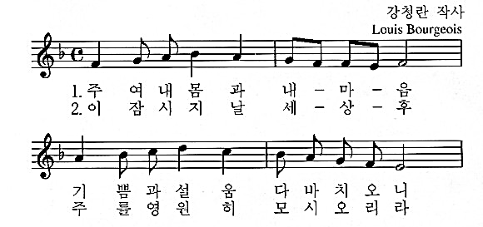
봉헌 219 주여 몸과 맘 다 바치오니

Slide 88
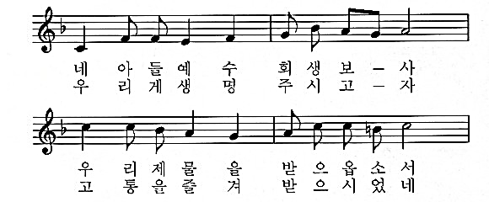
봉헌 219 주여 몸과 맘 다 바치오니

Slide 89
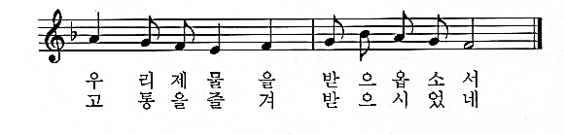
봉헌 219 주여 몸과 맘 다 바치오니

Slide 91
사제의 손으로 바치는 이 제사가
주님의 이름에는 찬미와 영광이 되고
저희와 온 교회에는 도움이 되게 하소서
전례문 © 한국천주교중앙협의회

Slide 93
† 주님께서 여러분과 함께
또한 사제의 영과 함께
† 마음을 드높이!
주님께 올립니다
† 우리 주 하느님께 감사합시다
마땅하고 옳은 일입니다
전례문 © 한국천주교중앙협의회

Slide 95

거룩하시도다 327
거룩하시 도~다 거룩하시 도~다 거 룩
하시도~다 온 ~ 누 ~ 리 의 주 하느 님
가톨릭 성가 © 한국천주교중앙협의회

Slide 96

거룩하시도다 327
하늘과 땅 에 가득찬 그 영 광 높 은 데 서
호 산 나 주님의 이름으로 오 시는 분 ~
가톨릭 성가 © 한국천주교중앙협의회

Slide 97

거룩하시도다 327
찬미받 으 소 서 높 은 데 서 호 산 나
가톨릭 성가 © 한국천주교중앙협의회

Slide 99

† 신앙의 신비여!
주 님 께 서 오 실 때 까 지
주 님의 죽 음 을 죽 음 을 전 하 며
부 활 을 선 포 하 나 이 다
가톨릭 성가 © 한국천주교중앙협의회

Slide 101
† 그리스도를 통하여, 그리스도와 함께,
그리스도 안에서 성령으로 하나 되어,
전능하신 천주 성부 모든 영예와 영광을
영원히 받으소서.
전례문 © 한국천주교중앙협의회

Slide 102

아멘 378
아 멘 아 멘 아 ~ ~ ~ 멘
가톨릭 성가 © 한국천주교중앙협의회

Slide 104

주님의 기도 387
하 늘 에 계 신 우 리 아 버 지
아 버 지 의 이 름 이 거 룩 히 빛 나 시 며
가톨릭 성가 © 한국천주교중앙협의회

Slide 105

주님의 기도 387
아버지의 나 라가 오 시 며 아버지의 뜻 이
하 늘 에서 와 같 이 땅에서도 이 루어 지 소 서
가톨릭 성가 © 한국천주교중앙협의회

Slide 106

주님의 기도 387
오 늘저 희 에 게 일용할 양식을 주시고 저 희에 게
잘 못 한 이를 저 희가 용 서 하 오 니 저 희 죄 를
가톨릭 성가 © 한국천주교중앙협의회

Slide 107

주님의 기도 387
용 서 하 시 고 저 희 를 유 혹에 빠 지 지
않 게 하 시 고 악 에서 저 희 구 하 소 서
가톨릭 성가 © 한국천주교중앙협의회

Slide 109
† 주님, 저희를 모든 악에서 구하시고 한평생 평화롭게 하소서. 주님의 자비로 저희를 언제나 죄에서 구원
하시고 모든 시련에서 보호하시어 복된 희망을 품고
구세주 예수 그리스도의 재림을 기다리게 하소서.
전례문 © 한국천주교중앙협의회

Slide 110

주님께 나라와 권능과 389
주 님 께 나 라 와 권 능 과
영 광 이 영 원 히 있 나 이 다
가톨릭 성가 © 한국천주교중앙협의회

Slide 112
† 주님의 평화가 항상 여러분과 함께
또한 사제의 영과 함께
전례문 © 한국천주교중앙협의회

Slide 114


Slide 116

하느님의 어린양 328
하 느 님 의 어 린 양 세 상의 죄 를 없 애
시 는 ~ 주 님 자비를 자비를 베푸소 서(반복)
가톨릭 성가 © 한국천주교중앙협의회

Slide 117

하느님의 어린양 328
하 느 님 의 어 린 양 세 상의 죄 를 없 애
시 는 ~ 주 님 평화를 평 화를 주 소 서
가톨릭 성가 © 한국천주교중앙협의회

Slide 119
영성체
RECEPTION OF COMMUNION
주님, 제 안에 주님을 모시기에
합당치 않사오나 한 말씀만 하소서
제 영혼이 곧 나으리다
전례문 © 한국천주교중앙협의회

Slide 121
영성체송
COMMUNION ANTIPHON
주님께 청하는 오직 한 가지, 나 그것을 얻고자 하니, 내 한평생, 주님의 집에 사는 것이라네.
전례문 © 한국천주교중앙협의회

Slide 123
성 체
167

Slide 124
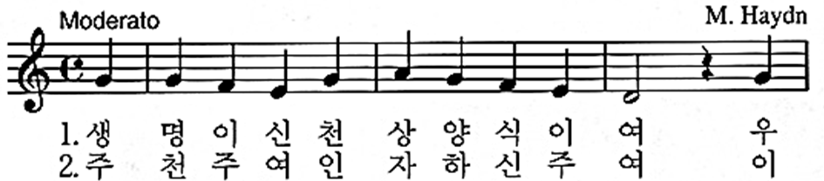
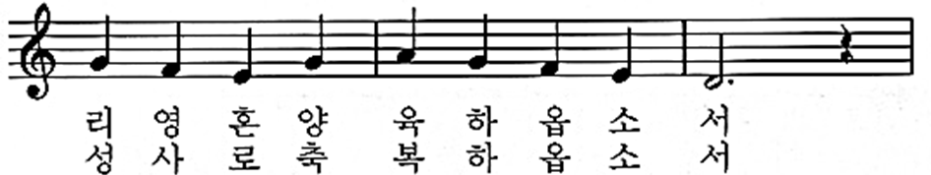
성체 167 생명이신 천상 양식

Slide 125
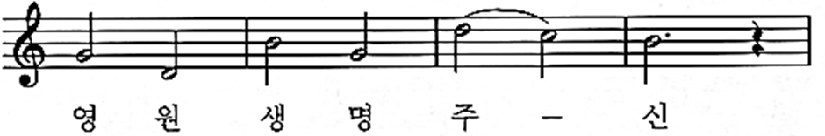
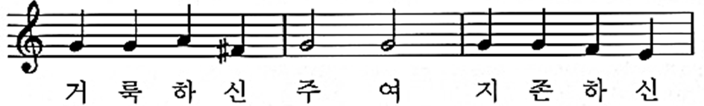
성체 167 생명이신 천상 양식

Slide 126
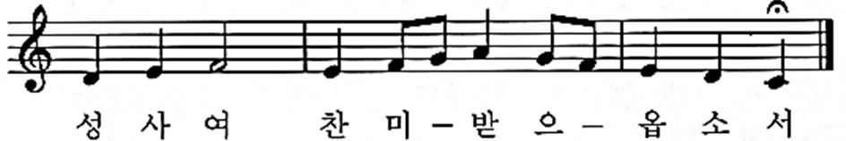
성체 167 생명이신 천상 양식

Slide 127
성체 167 생명이신 천상 양식

Slide 128
성체 167 생명이신 천상 양식

Slide 129
성체 167 생명이신 천상 양식

Slide 131
2차 봉헌
209

Slide 132
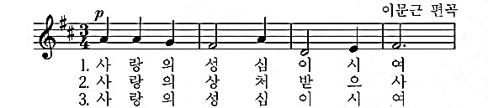
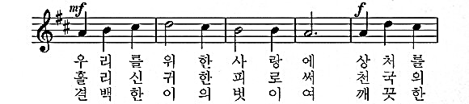
2차봉헌 209 사랑하올 예수 성심이여

Slide 133
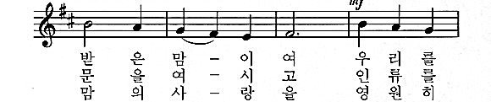
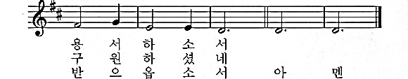
2차봉헌 209 사랑하올 예수 성심이여

Slide 135
† 주님께서 여러분과 함께
◎ 또한 사제의 영과 함께
† 전능하신 천주 성부와 ✜ 성자와 성령께서는 여기 모인 모든 이에게 강복하소서.
◎ 아멘
전례문 © 한국천주교중앙협의회

Slide 136
파 견
† 미사가 끝났으니 가서 복음을 전합시다.
◎ 하느님, 감사합니다.
전례문 © 한국천주교중앙협의회

Slide 138
파 견
63

Slide 139
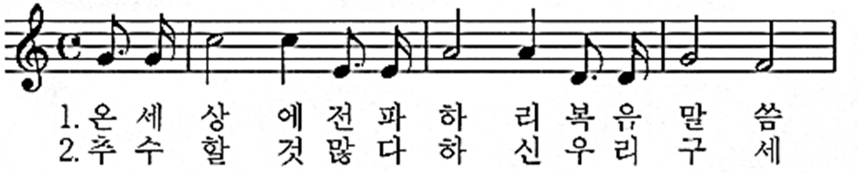
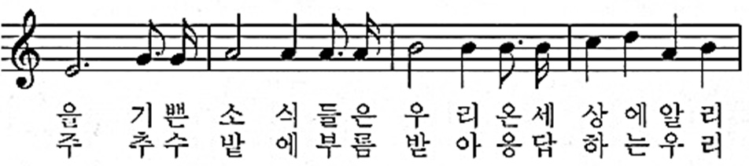

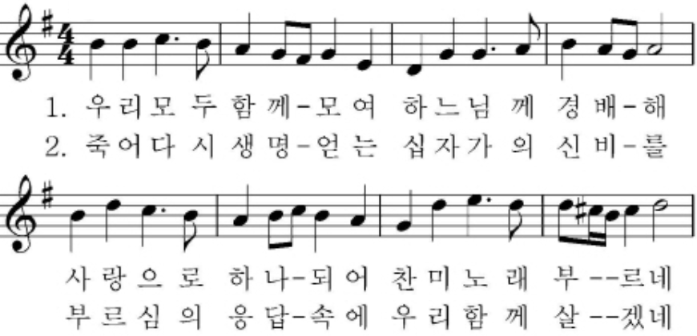
파견 63 온 세상에 전파하리
가톨릭 성가 © 한국천주교중앙협의회

Slide 140
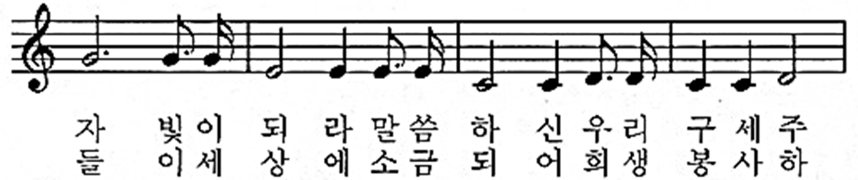
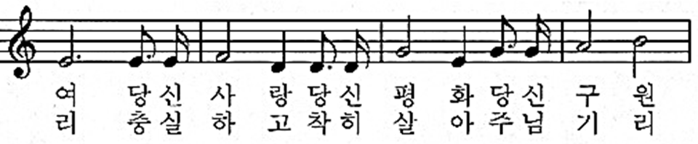
파견 63 온 세상에 전파하리
가톨릭 성가 © 한국천주교중앙협의회

Slide 141
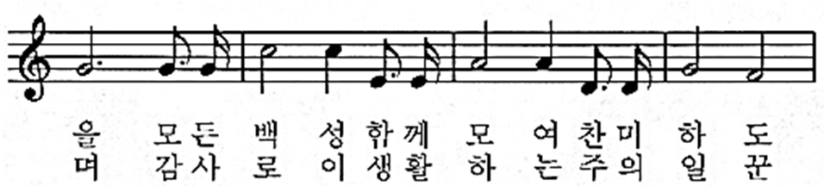
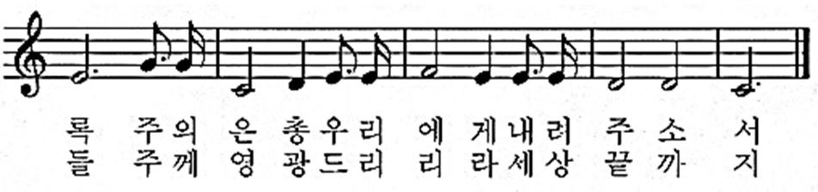
파견 63 온 세상에 전파하리
가톨릭 성가 © 한국천주교중앙협의회

Slide 143
삼종 기도
○ 주님의 천사가 마리아께 아뢰니
● 성령으로 잉태하셨나이다.
(성모송)
○ 주님의 종이오니
● 그대로 제게 이루어지소서!
(성모송)
(성모송)
은총이 가득하신 마리아님, 기뻐하소서!
주님께서 함께 계시니
여인 중에 복되시며 태중의 아들 예수님 또한 복되시나이다.
천주의 성모 마리아님, 이제와 저희 죽을 때에 저희 죄인을 위하여 빌어주소서. 아멘.
가톨릭 기도서 © 한국천주교중앙협의회

Slide 144
삼종 기도
(고개를 숙이며)
○ 이에 말씀이 사람이 되시어
● 저희 가운데 계시나이다.
(성모송)
○ 천주의 성모님,
저희를 위하여 빌어주시어
● 그리스도께서 약속하신
영원한 생명을 얻게 하소서.
(성모송)
은총이 가득하신 마리아님, 기뻐하소서!
주님께서 함께 계시니
여인 중에 복되시며 태중의 아들 예수님 또한 복되시나이다.
천주의 성모 마리아님, 이제와 저희 죽을 때에 저희 죄인을 위하여 빌어주소서. 아멘.
가톨릭 기도서 © 한국천주교중앙협의회

Slide 145
† 기도합시다
하느님, 천사의 아룀으로
성자께서 사람이 되심을 알았으니
성자의 수난과 십자가로
부활의 영광에 이르는 은총을
저희에게 내려주소서.
우리 주 그리스도를 통하여 비나이다.
◎ 아 멘
가톨릭 기도서 © 한국천주교중앙협의회

Slide 147
미사가 끝났으니
안녕히 돌아가십시오

